Slide 1
Кәсіпорында еңбек өнімділігін арттыру жолдары

Slide 2
Еңбек өнімділігі
Еңбек өнімділігі- алынған өнім көлемінің оны дайындауға жұмсалған еңбекке қатынасы.
Еңбек өнімділігі – бұл кәсіпорын жұмысшыларының еңбегінің экономикалық тиімділігін сипаттайтын көрсеткіш.

Slide 3
Еңбек өнімділігін есептеу формуласы
Еңбек Өнімділігі =Q/T
Мұндағы
Q- өнім көлемі
T-уақыт

Slide 4
Кәсіпорында еңбек өнімділігінің деңгейін бағалау
Жалпылама көрсеткіштерге: бір жұмысшының орташа жылдық, орташа күндік және орташа сағаттық өнім өндіру көлемі, құндық өлшемдегі бір жұмысшыға шаққандағы орташа жылдық өндіру көлемі жатады.
Ал жеке көрсеткіш болып 1 адам-күндегі немесе адам-сағаттағы заттай нысандағы өнімнің белгілі бір түрінің еңбек сыйымдылығы табылады.
Көмекші көрсеткіштерге: жұмыстың белгіленген бір түрін орындауға кететін уақыт шығындары немесе уақыт бірлігінде орындалған жұмыс көлемі жатады.

Slide 5
Өнімділікті жоғарылату
Өнімділікті жоғарылату басқару процесіне және өнімді, немесе, еңбекті өзгерту (қайта жасау) процестеріне кірісудің нәтижесі болып табылады. Төменде аталған жағдайлардың жеке біреуі орын алса, онда өнімділік өседі:
1. Өнім көбейеді, шығындар азаяды.
2. Өнім көбейеді, шығындар өзгермейді.
3. Өнім көбейеді, шығындар өседі, бірақ өсу қарқыны төмен болады.
4. Өнім көлемі өзгермейді, шығындар төмендейді.
5. Өнім азаяды, шығындар төмендейді, бірақ мұның төмендеу қарқыны жоғары болады.

Slide 6
Өнімділікті арттыру жолдары
1.Өндірістің техникалық дәрежесін көтеру
2. Басқаруда еңбекпен өндірістің
ұйымдастырылуын жетілдіру
3. Еңбек шығындарының өзгерістері
4. Адам факторы

Slide 7
1.Өндірістің техникалық дәрежесін көтеру
Кешендік механизация және автоматизация.
Прогресивтік технология енгізу.
Өнімнің конструкциясын, техникалық сипаттамаларын т.б. жетілдіру.
Еңбек заттарының пайдаланылуын жақсарту немесе оларды басқалармен алмастыру.

Slide 8
2.Басқаруда еңбекпен өндірістің ұйымдастырылуын жетілдіру
Басқару құрылымын.
Басқарудағы еңбекті механизациялау
және рационалдау.
Еңбекті мөлшерлеу
Графикалық стендтер көмегімен үнемі өнімділікті талдау.

Slide 9
3.Еңбек шығындарының өзгерістері
Еңбек сыйымдылығының дәрежесі әр түрлі болатын жеке өнімдер түрлерінің үлес салмағын өсіру немесе төмендету

Slide 10
4.Адам факторы
Білім дәрежесінің өсуі,
Өндірістік квалификацияның өсуі,
Адамдардың еңбекке қатынасын білу
Ынталандыру жұмыстары
Әр қызметкердің лауазымдық нұсқауларын енгізу.

Slide 11

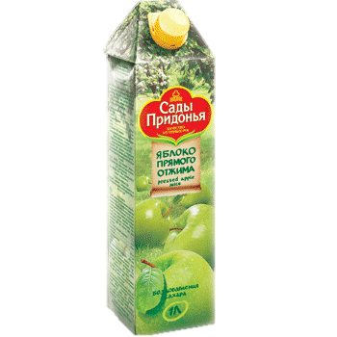
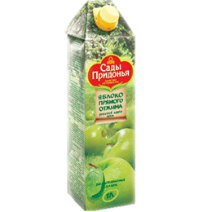

Аренда = 100000
300000
200000
400000
300000

Slide 12
Тәжірибеде еңбек өнімділігін бағалаудың 3 әдісі қолданылады:
Құндық
Натуралдық
Еңбектік

Slide 13




Құндық әдіс бойынша жұмыс көлемі ақшалай көрсеткіште қарастырылады:
15000 теңге
10 адам
Әр жұмысшының еңбек өнімділігі
=
1 сағатқа жұмысшының еңбек өнімділігі
Жұмыс істеген уақыт

Slide 14



Натуралды әдіс
1 апта
1 апта бойынша еңбек өнімділігі әр жұмысшыға
500 дана
100 дана
5 жұмысшы
1 күн бойынша еңбек өнімділігі әр жұмысшыға
20 дана
Аптадағы жұмыс күніне

Slide 15
Еңбектік әдіс
Еңбектік әдіспен еңбек өнімділігін өлшеген уақытта өнім бірлігін өндіруге жұмсалатын уақыт нормалары немесе тауар бірлігін сатуға жұмсалатын уақыт нормалары (осы арқылы жұмыс күнінің қаншалықты жемісті өткенін бақылайды) қолданылады.

Slide 16
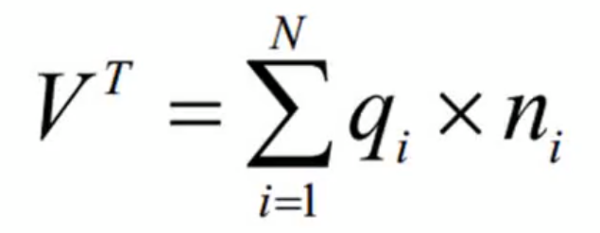
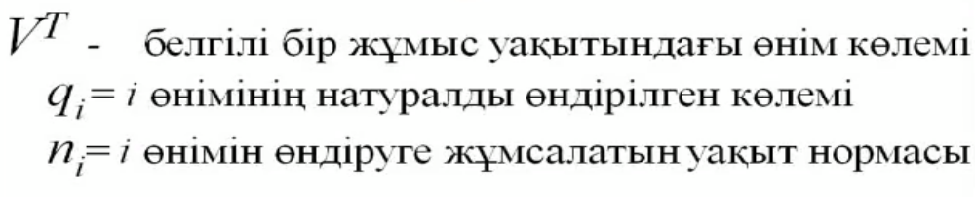
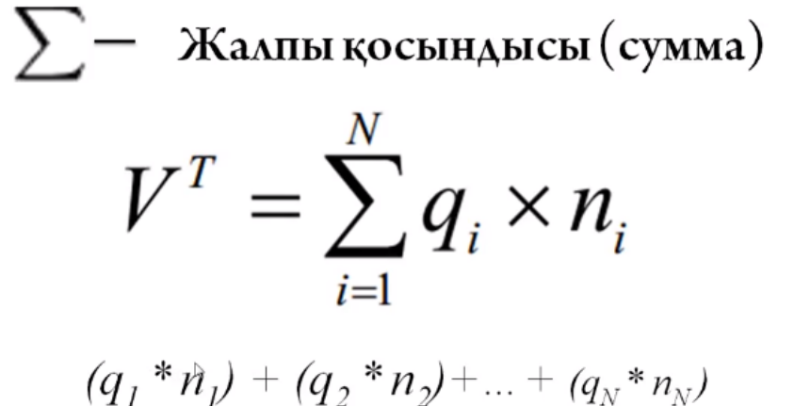
Еңбектік әдісте өндірілген өнімді сол өнімді өндіруге жұмсалған уақыт нормасына көбейтеміз

Slide 17
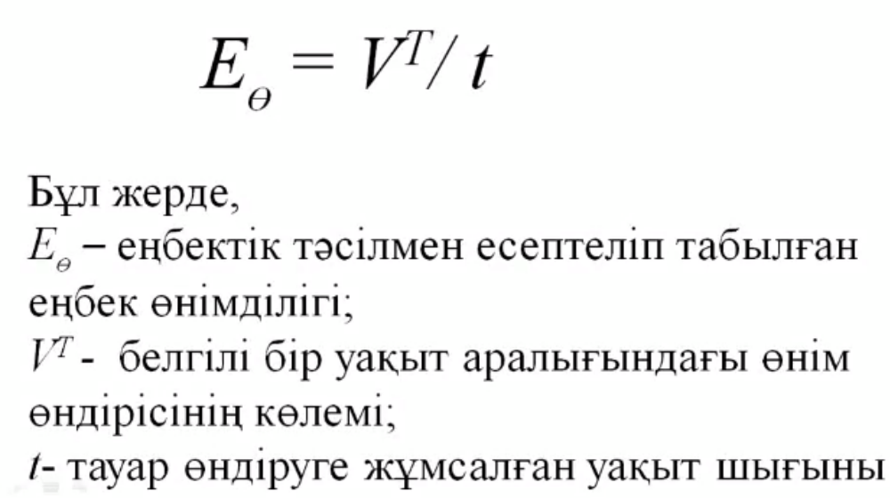
Кәсіпорында еңбек өнімділігінің орташа мәнін табу үшін келесі формуланы қолданады:

Slide 18

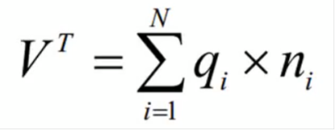




Жұмыс уақыты
8 сағат
1 жұмысшының 1 минуттағы еңбек өнімділігі неше данаға тең болады?
30 мин/дана
20 дана
2-жұмысшы
8-сағат
60-минут
15 мин/дана
40 дана

Slide 19


Slide 20

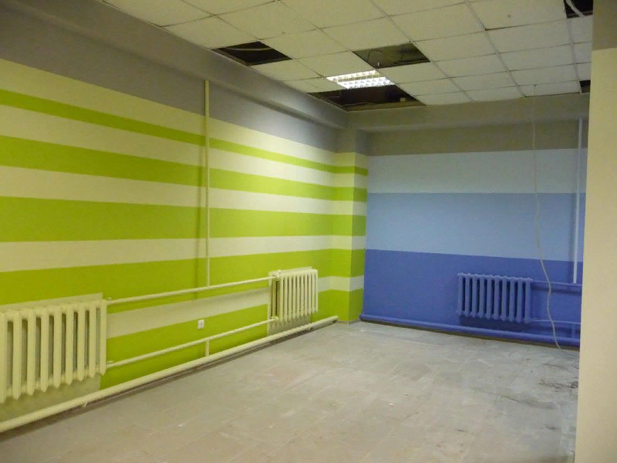


Стандарттық емес әдістер

Slide 21





Slide 22
Пайдаланған әдебиеттер тізімі
https://stud.kz/
http://myunivercity.ru/
https://sabaqtar.kz/
http://adilet.zan.kz/
https://www.youtube.com/watch?v=x-8hzDdS-mY

Slide 23
Назарларыңызға рахмет!

